Slide 1
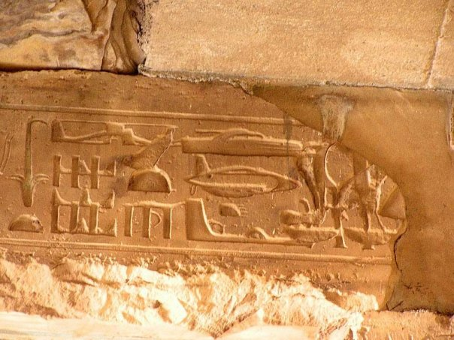
ve
ОБРАЗОВАНИЕ В ДРЕВНЕМ ЕГИПТЕ
МУТЛУ Н.В.

Slide 2
СТРУКТУРА НАСЕЛЕНИЯ ЕГИПТА
РАСПОЛОЖИТЕ ЖИТЕЛЕЙ ЕГИПТА В СООТВЕТСТВИИ С ЗАНИМАЕМЫМ В ОБЩЕСТВЕ ПОЛОЖЕНИЕМ (НАЖИМАЕМ НА ТЕКСТ)
ВЕЛЬМОЖИ
ЗЕМЛЕДЕЛЬЦЫ
ФАРАОН
РЕМЕСЛЕННИКИ
ВОИНЫ

Slide 3
СТРУКТУРА НАСЕЛЕНИЯ ЕГИПТА
РАСПОЛОЖИТЕ ЖИТЕЛЕЙ ЕГИПТА В СООТВЕТСТВИИ С ЗАНИМАЕМЫМ В ОБЩЕСТВЕ ПОЛОЖЕНИЕМ
ВОИНЫ
Ф А Р А О Н
РЕМЕСЛЕННКИ
ЗЕМЛЕДЕЛЬЦЫ
ВЕЛЬМОЖИ

Slide 4
СТРУКТУРА НАСЕЛЕНИЯ ЕГИПТА
РАСПОЛОЖИТЕ ЖИТЕЛЕЙ ЕГИПТА В СООТВЕТСТВИИ С ЗАНИМАЕМЫМ В ОБЩЕСТВЕ ПОЛОЖЕНИЕМ
ВОИНЫ
Ф А Р А О Н
РЕМЕСЛЕННИКИ
ВЕЛЬМОЖИ
ЗЕМЛЕДЕЛЬЦЫ

Slide 5
СТРУКТУРА НАСЕЛЕНИЯ ЕГИПТА
РАСПОЛОЖИТЕ ЖИТЕЛЕЙ ЕГИПТА В СООТВЕТСТВИИ С ЗАНИМАЕМЫМ В ОБЩЕСТВЕ ПОЛОЖЕНИЕМ
Ф А Р А О Н
Р Е М Е С Л Е Н Н И К И
ВЕЛЬМОЖИ
ВОИНЫ
З Е М Л Е Д Е Л Ь Ц Ы

Slide 6
СТРУКТУРА НАСЕЛЕНИЯ ЕГИПТА
РАСПОЛОЖИТЕ ЖИТЕЛЕЙ ЕГИПТА В СООТВЕТСТВИИ С ЗАНИМАЕМЫМ В ОБЩЕСТВЕ ПОЛОЖЕНИЕМ
Ф А Р А О Н
В Е Л Ь М О Ж И
В О И Н Ы
З Е М Л Е Д Е Л Ь Ц Ы
Р Е М Е С Л Е Н Н И К И

Slide 7
СТРУКТУРА НАСЕЛЕНИЯ ЕГИПТА
РАСПОЛОЖИТЕ ЖИТЕЛЕЙ ЕГИПТА В СООТВЕТСТВИИ С ЗАНИМАЕМЫМ В ОБЩЕСТВЕ ПОЛОЖЕНИЕМ
Ф А Р А О Н
В Е Л Ь М О Ж И
В О И Н Ы
МОЛОДЕЦ !!!
З Е М Л Е Д Е Л Ь Ц Ы
Р Е М Е С Л Е Н Н И К И

Slide 8
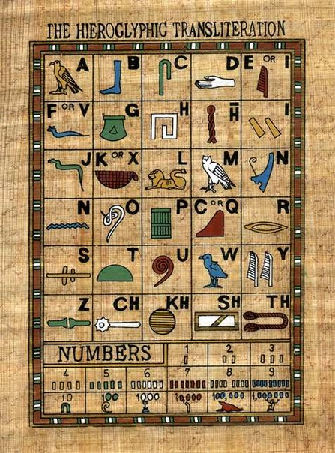
РАСШИФРУЙТЕ СЛЕДУЮЩИЕ ИЕРОГЛИФЫ
А
В
С
D
E
F
V
G
Н
H
I
J
К
Х
L
М
N
О
Р
Q
R
S
Т
U
U
Y
Z
CH
KH
SH
TH

Slide 9
РАСШИФРУЙТЕ СЛЕДУЮЩИЕ ИЕРОГЛИФЫ
А
В
С
D
E
F
V
G
Н
H
I
J
К
Х
L
М
N
О
Р
Q
R
S
Т
U
U
Y
Z
CH
KH
SH
TH
К

Slide 10
РАСШИФРУЙТЕ СЛЕДУЮЩИЕ ИЕРОГЛИФЫ
А
В
С
D
E
F
V
G
Н
H
I
J
К
Х
L
М
N
О
Р
Q
R
S
Т
U
U
Y
Z
CH
KH
SH
TH
К
L

Slide 11
РАСШИФРУЙТЕ СЛЕДУЮЩИЕ ИЕРОГЛИФЫ
А
В
С
D
E
F
V
G
Н
H
I
J
К
Х
L
М
N
О
Р
Q
R
S
Т
U
U
Y
Z
CH
KH
SH
TH
К
L
Е

Slide 12
РАСШИФРУЙТЕ СЛЕДУЮЩИЕ ИЕРОГЛИФЫ
А
В
С
D
E
F
V
G
Н
H
I
J
К
Х
L
М
N
О
Р
Q
R
S
Т
U
U
Y
Z
CH
KH
SH
TH
К
L
Е
О

Slide 13
РАСШИФРУЙТЕ СЛЕДУЮЩИЕ ИЕРОГЛИФЫ
А
В
С
D
E
F
V
G
Н
H
I
J
К
Х
L
М
N
О
Р
Q
R
S
Т
U
U
Y
Z
CH
KH
SH
TH
К
L
Е
О
Р

Slide 14
РАСШИФРУЙТЕ СЛЕДУЮЩИЕ ИЕРОГЛИФЫ
А
В
С
D
E
F
V
G
Н
H
I
J
К
Х
L
М
N
О
Р
Q
R
S
Т
U
U
Y
Z
CH
KH
SH
TH
К
L
Е
О
Р
А

Slide 15
РАСШИФРУЙТЕ СЛЕДУЮЩИЕ ИЕРОГЛИФЫ
А
В
С
D
E
F
V
G
Н
H
I
J
К
Х
L
М
N
О
Р
Q
R
S
Т
U
U
Y
Z
CH
KH
SH
TH
К
L
Е
О
Р
А
Т

Slide 16
РАСШИФРУЙТЕ СЛЕДУЮЩИЕ ИЕРОГЛИФЫ
А
В
С
D
E
F
V
G
Н
H
I
J
К
Х
L
М
N
О
Р
Q
R
S
Т
U
U
Y
Z
CH
KH
SH
TH
К
L
Е
О
Р
А
Т
R

Slide 17
РАСШИФРУЙТЕ СЛЕДУЮЩИЕ ИЕРОГЛИФЫ
А
В
С
D
E
F
V
G
Н
H
I
J
К
Х
L
М
N
О
Р
Q
R
S
Т
U
U
Y
Z
CH
KH
SH
TH
К
L
Е
О
Р
А
Т
R
А

Slide 18
АРИФМЕТИКА
ЗАПИШИ ЕГИПЕТСКОЕ ЧИСЛО АРАБСКИМИ ЦИФРАМИ
1
9
2
0
8
3
7
4
6
5

Slide 19
АРИФМЕТИКА
ЗАПИШИ ЕГИПЕТСКОЕ ЧИСЛО АРАБСКИМИ ЦИФРАМИ
2
1
9
2
0
8
3
7
4
6
5

Slide 20
АРИФМЕТИКА
ЗАПИШИ ЕГИПЕТСКОЕ ЧИСЛО АРАБСКИМИ ЦИФРАМИ
2
5
1
9
2
0
8
3
7
4
6
5

Slide 21
АРИФМЕТИКА
ЗАПИШИ ЕГИПЕТСКОЕ ЧИСЛО АРАБСКИМИ ЦИФРАМИ
2
5
3
1
9
2
0
8
3
7
4
6
5

Slide 22
АРИФМЕТИКА
ЗАПИШИ ЕГИПЕТСКОЕ ЧИСЛО АРАБСКИМИ ЦИФРАМИ
2
5
3
2
1
9
2
0
8
3
7
4
6
5

